Slide 1
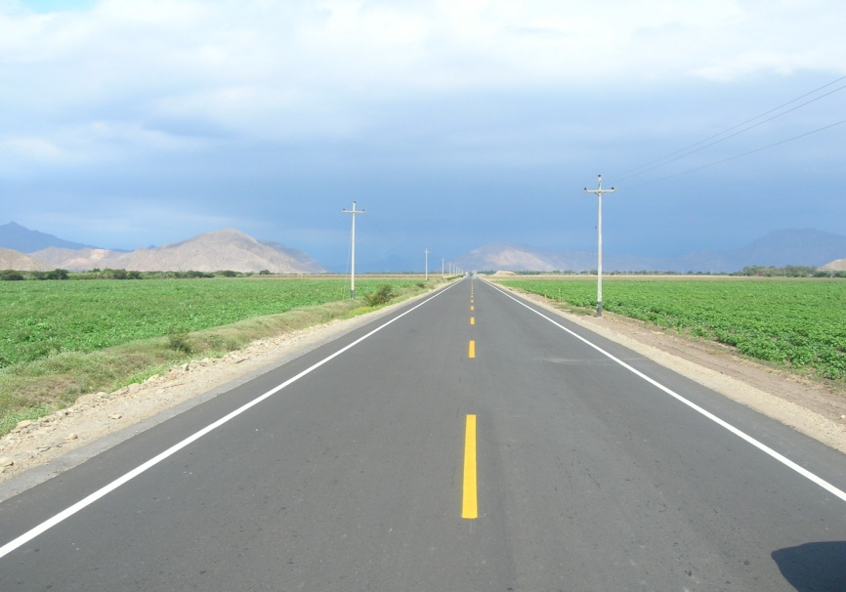

PLAN ANUAL 2018
OBRAINSA CONCESIÓN VALLE DEL ZAÑA S.A.
OSITRAN
ORGANISMO SUPERVISOR DE LA INVERSIÓN EN INFRAESTRUCTURA DE TRANSPORTE DE USO PÚBLICO
viernes, 16 de marzo 2016
Concesión Valle del Zaña

Slide 2

Agenda
1
El Contrato
2
2
Introducción
4
3
Aspectos Generales de la Infraestructura Concesionada
11
4
Resumen Ejecutivo
17
5
Objetivos y Agenda de Trabajo para el Año 2018
35
6
Otros Aspectos Relacionados a la Concesión para el Año 2018
56
7
Conclusiones
58
Concesión Valle del Zaña
viernes, 16 de marzo 2018 | 1

Slide 3
1
El Contrato
Concesión Valle del Zaña

Slide 4
Programa Costa Sierra
CONTRATO DE “CONCESIÓN DEL TRAMO VIAL NUEVO MOCUPE – ZAÑA – CAYALTÍ – OYOTÚN.”
Contrato de Concesión para la Construcción, Conservación y Explotación entre el Estado de la República del Perú (el CONCEDENTE), actuando a través del Ministerio de Transportes y Comunicaciones, y de la otra parte, OBRAINSA Concesión Valle del Zaña S.A. (el CONCESIONARIO).
Concesión Valle del Zaña
viernes, 16 de marzo 2018 | 3

Slide 5
2
Introducción:
Concesión Valle del Zaña

Slide 6
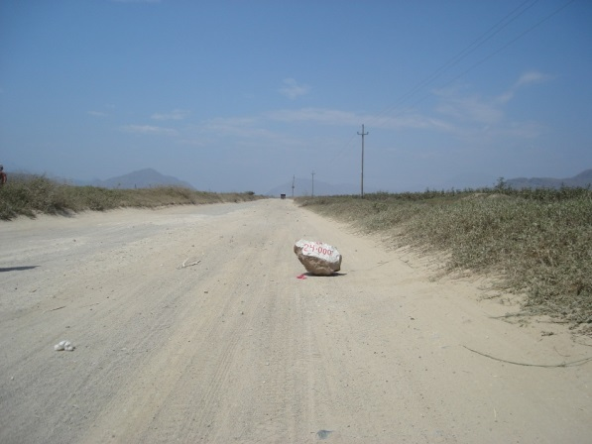
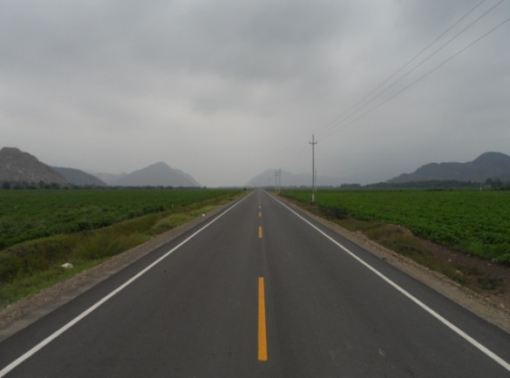
Mediante el presente contrato el Concedente transfiere al Concesionario la potestad de prestar el Servicio a favor de los usuarios, para lo cual le concede la explotación de los Bienes de la Concesión. Para tal fin, el Concesionario deberá cumplir con los parámetros, niveles capacidad y otros asociados a la inversión, así como con los estándares y niveles de servicio, previstos en el Contrato.
ANTES
ACTUAL
Concesión Valle del Zaña
viernes, 16 de marzo 2018 | 5

Slide 7
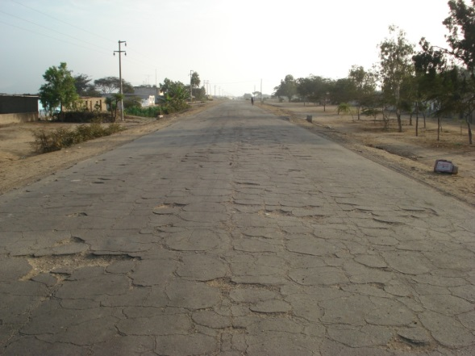
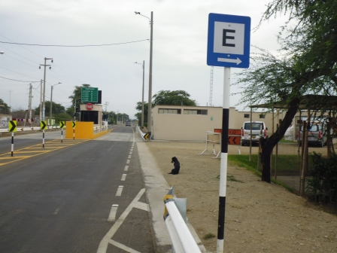
Considerando que el objeto de Concesión es contribuir con el bienestar social de la población a través de una adecuada prestación de servicios en las condiciones económicas y de serviciabilidad que se establecen en el Contrato de Concesión por tiempo determinado, los actos de disposición y la construcción de derechos sobre la Concesión, deben ser compatibles con esta naturaleza y ser aprobados por el Concedente, previa opinión del Regulador, conforme a lo que disponga el Contrato.
ANTES
ACTUAL
Concesión Valle del Zaña
viernes, 16 de marzo 2018 | 6

Slide 8
II.1 Datos Generales
Firma del Contrato : 30 de Abril del 2009
Modalidad de Concesión : COFINANCIADA
Longitud : 46.8 Km.
Ubicación : Departamento de Lambayeque Provincia de Chiclayo,
Distrito de Lagunas, Zaña, Cayaltí, Nueva Arica y Oyotún
Constructor : OBRAS DE INGENIERÍA S.A.
Supervisión : URCI CONSULTORES SL SUCURSAL PERÚ
Plazo de la Concesión : 15 años
Plazo de la Obra : 12 meses
Ampliaciones de Plazo : 27d.c. Amp. N° 02 + 648d.c. Amp. N° 03 + 90d.c. Amp. N° 04 + 136d.c. Amp. N° 05
Inicio Plazo de Construcción : 09 de Enero del 2011
Fin de Primeras Intervenciones : 05 de Febrero 2012
Fin de Plazo Autorizado : 28 de Junio 2014
Proyecto Referencial x Obra : S/ 44’965,332.13 incl./I.G.V.
EDI de Obra : S/ 67’583,566.02 incl./I.G.V (AGOSTO 2010)
Inversión Diferencial : S/ 22’618,233.89 incl./I.G.V.
Concesión Valle del Zaña
viernes, 16 de marzo 2018 | 7

Slide 9
II.2 Objetivo y Etapas de la Concesión
Objetivo: Mejoramiento, Conservación y Explotación de la infraestructura vial de la carretera Nuevo Mocupe – Zaña – Cayaltí – Oyotún
Etapas: Etapa 1: Elaboración del EDI y el EIA
Construcción
Conservación
Etapa 2: Explotación: Operación y Conservación de Bienes
Prestación de servicios obligatorios
Prestación de servicios opcionales y,
Cobro por los servicios
Concesión Valle del Zaña
viernes, 16 de marzo 2018 | 8

Slide 10
II.3 Nuestros Accionistas
Accionistas | Clase de Acciones | N° de Acciones | %de participación | Suscritas y Pagadas S/. | Suscritas y Pagadas en 25%
Obras de Ingeniería S.A. | A* | 2’826,255 | 35.00001% | 432,792 | 2’393,463
Obras de Ingeniería S.A. | B* | 5’248,756 | 64.99998% | 803,754 | 4’445,002
Arturo Bouroncle Peralta | B* | 1 | 0.00001% | 1 | -
TOTAL |  | 8’075,012 | 100.00000% | 1'236,547 | 6'838,465
TOTAL CAPITAL SOCIAL |  |  |  | S/. 8’075,012
* Con derecho a voto
Concesión Valle del Zaña
viernes, 16 de marzo 2018 | 9

Slide 11
II.4 Contrato Marco, Contrato de Elaboración del EDI y EIA y Contrato de Construcción
Con fecha 09.04.2009 OBRAINSA CONCESION VALLE DEL ZAÑA S.A. y OBRAS DE INGENIERIA S.A. (OBRAINSA) suscribieron el Contrato Marco para la elaboración del EDI y EIA y el Contrato de Construcción.
Con fecha 09.04.2009 se suscribió el Contrato de Elaboración del EDI y EIA, que forma parte integrante del contrato marco, encargándose a OBRAINSA la elaboración del EDI y EIA, contrato back to back.
Con fecha 15.10.2010 se suscribió el Contrato de Construcción que forma parte intégrate del Contrato Marco, encargándose a OBRAINSA la construcción de la obra y conservación de la vía, contrato back to back.
Concesión Valle del Zaña
viernes, 16 de marzo 2018 | 10

Slide 12
3
Aspectos Generales de la Infraestructura Concesionada:
Concesión Valle del Zaña

Slide 13
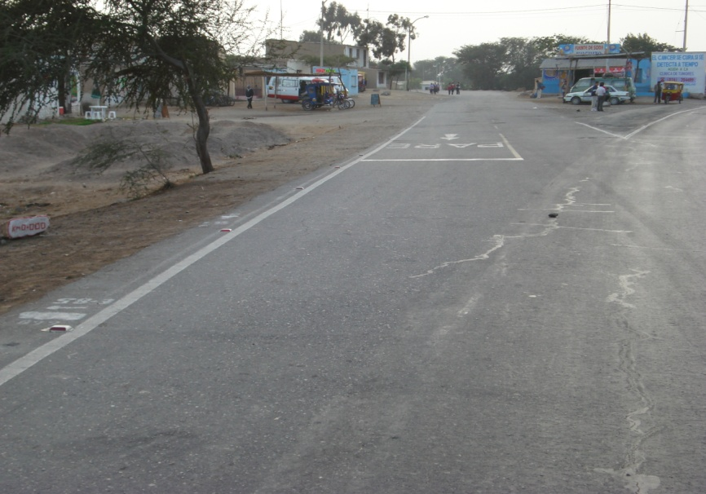
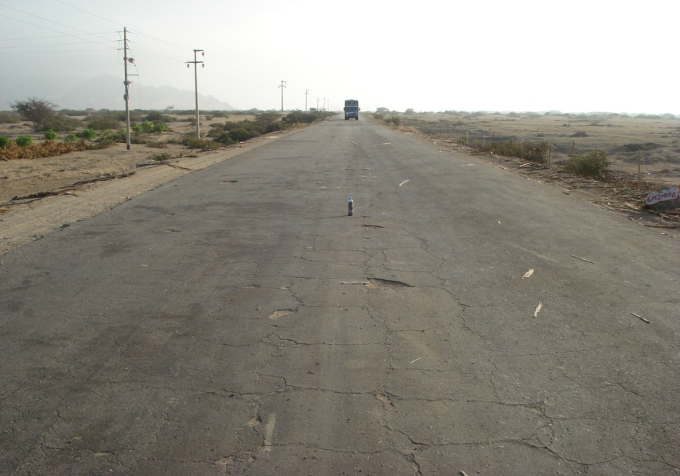
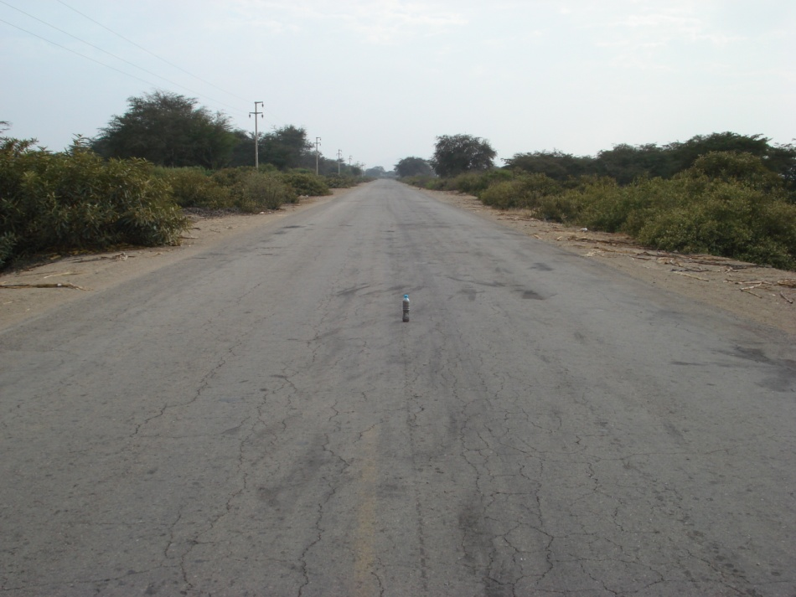
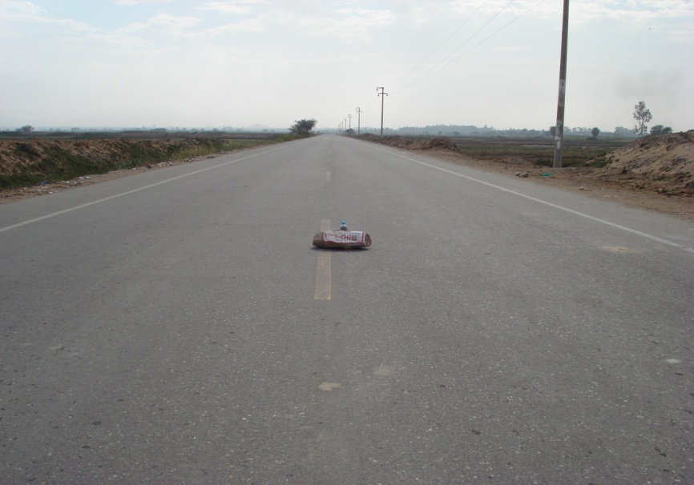
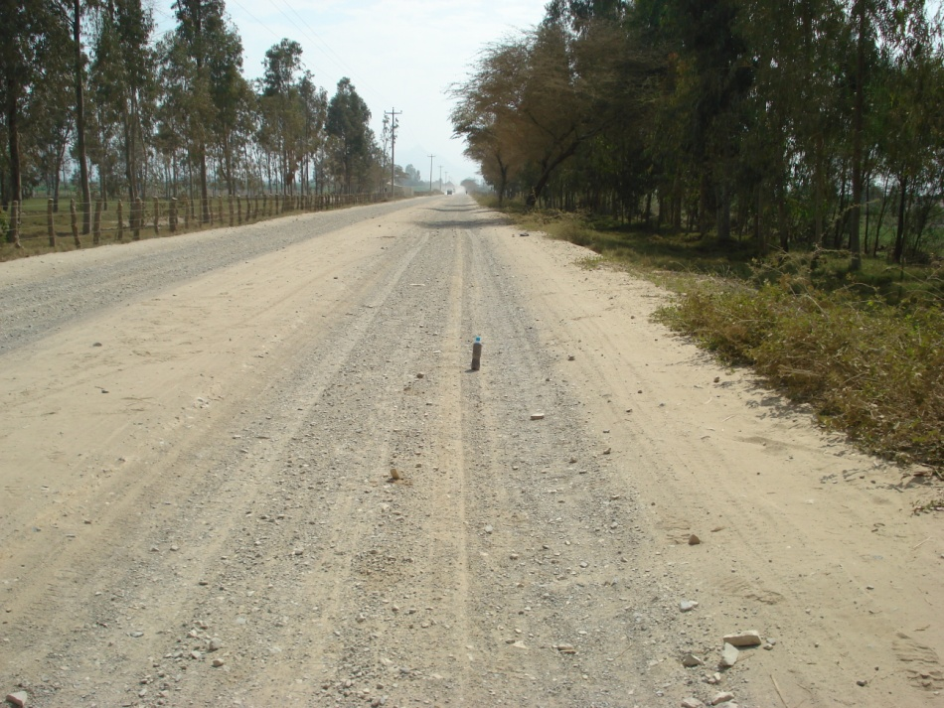
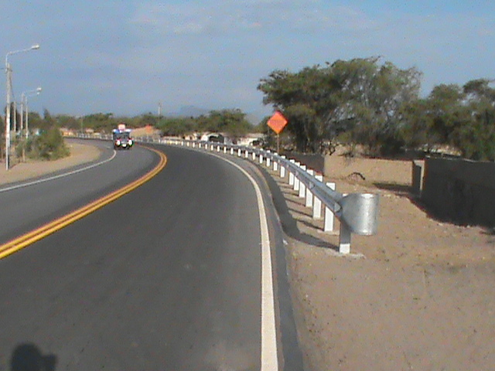
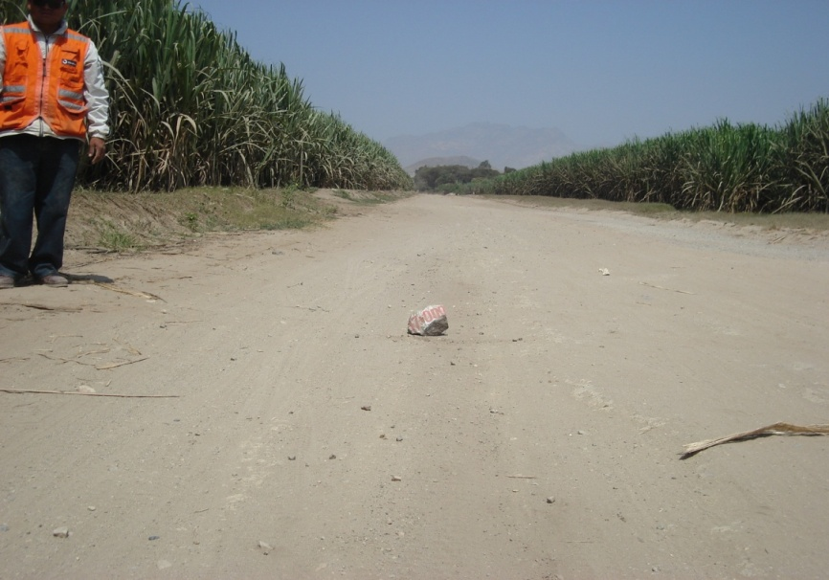
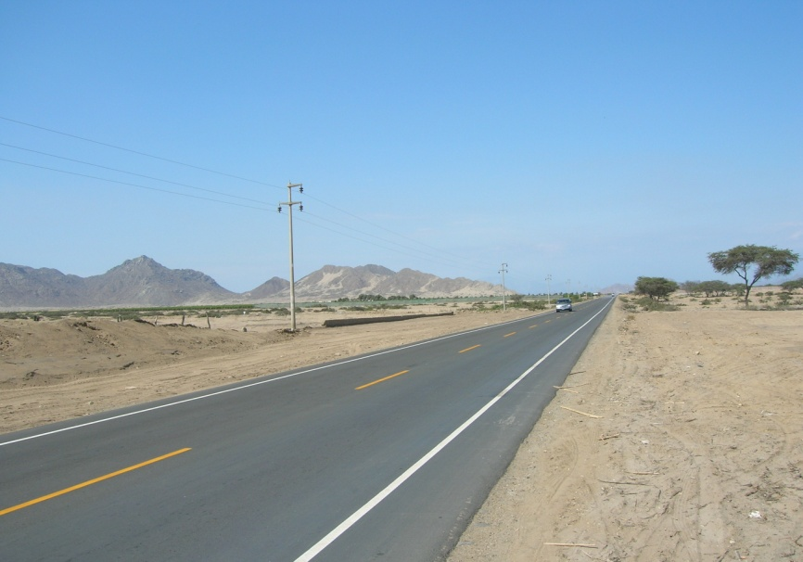
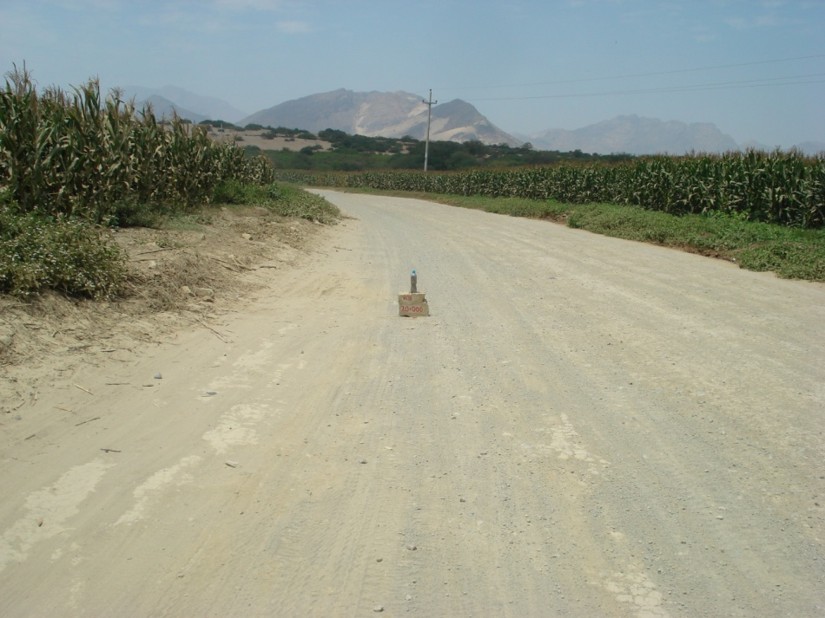
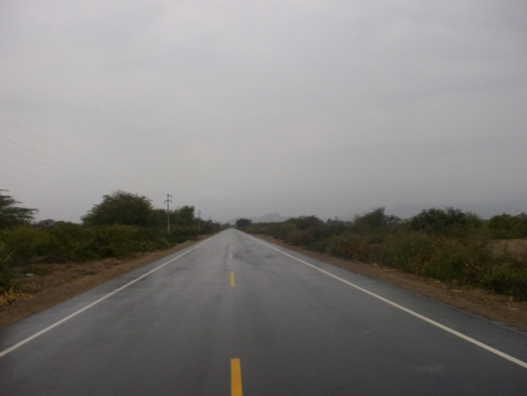
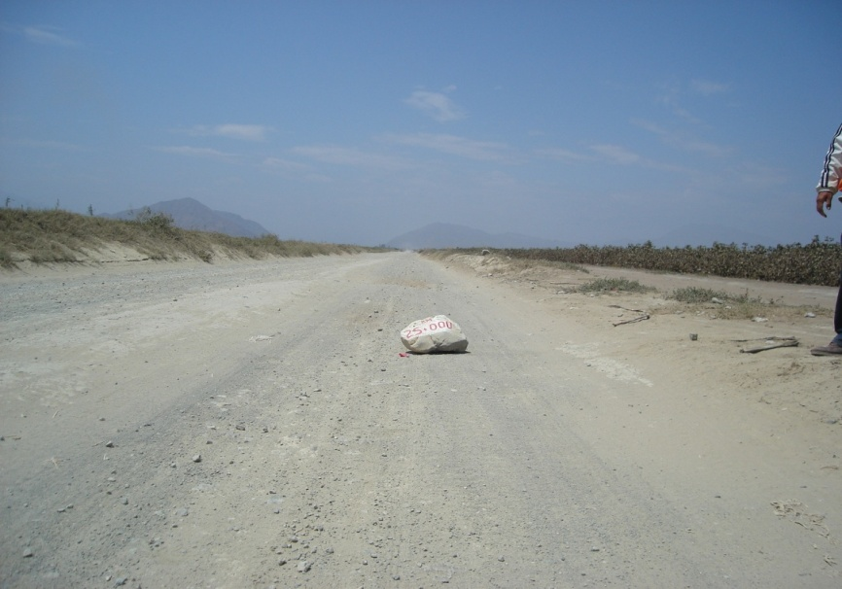
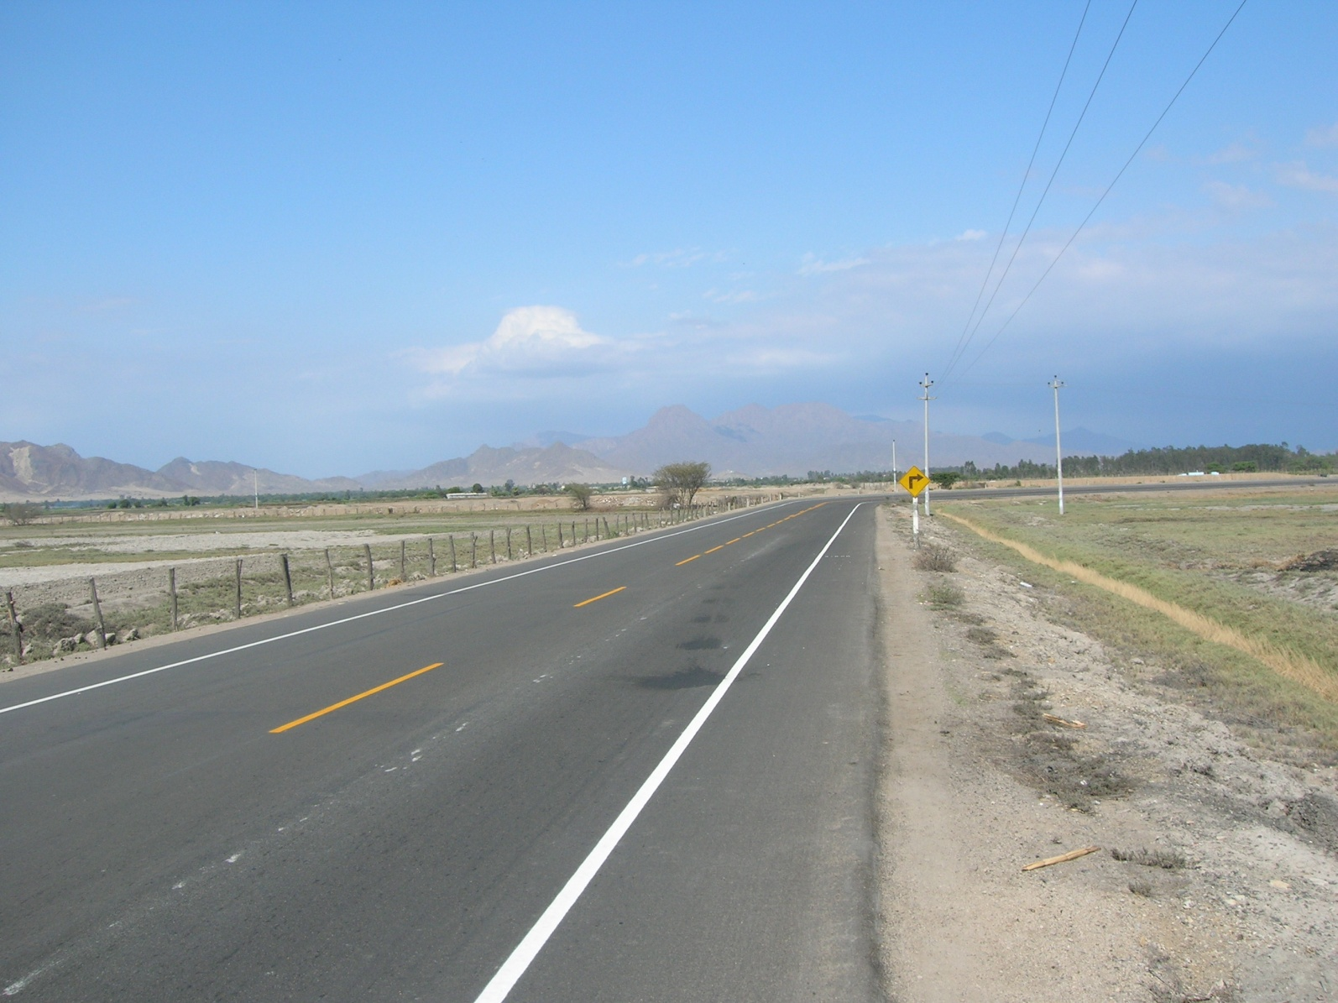
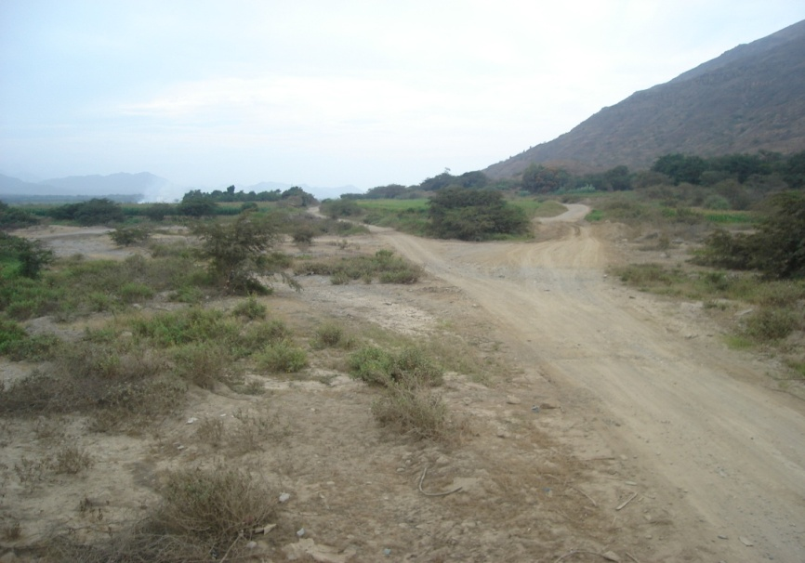
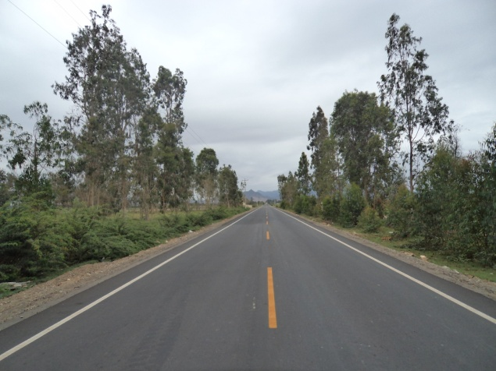
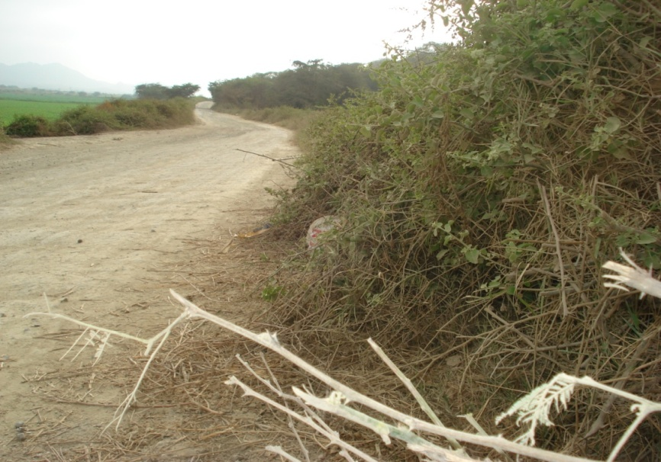
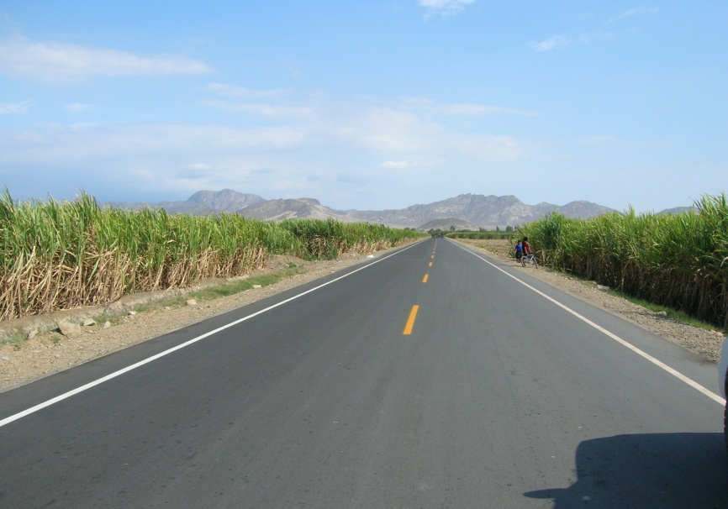
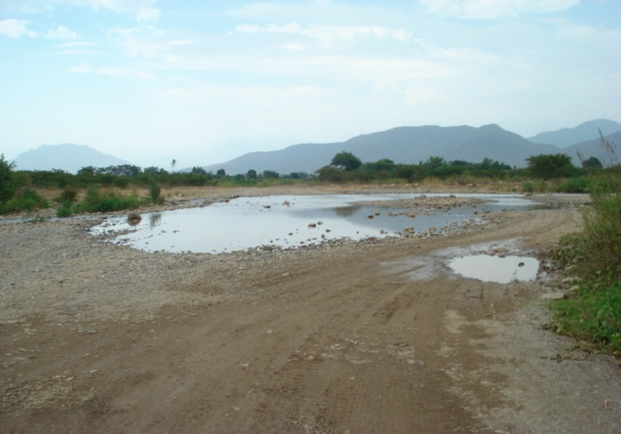
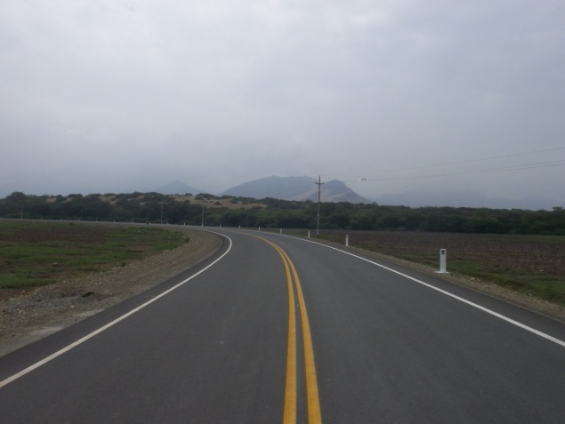
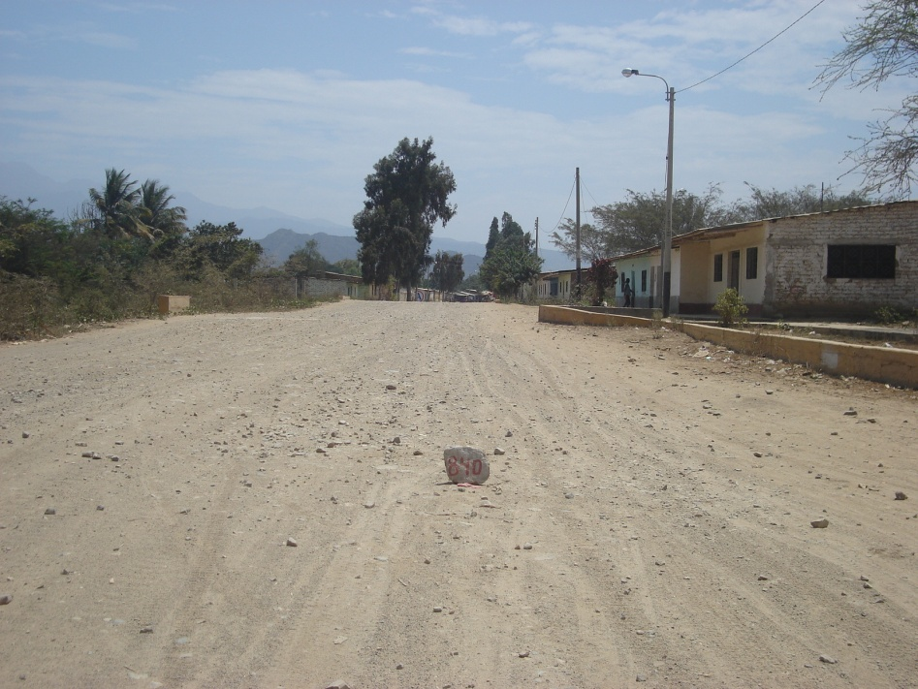
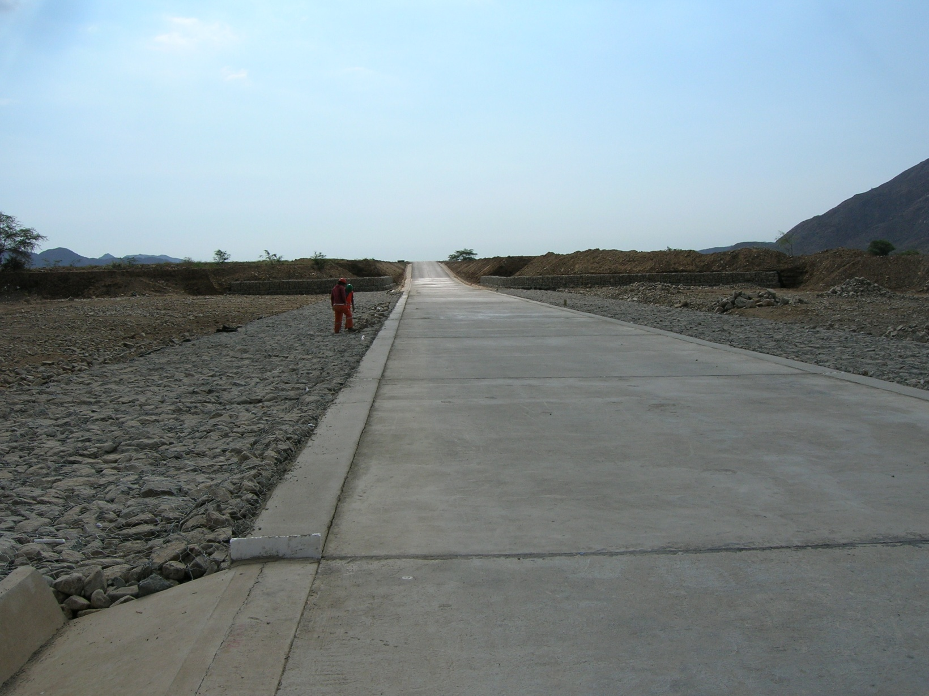
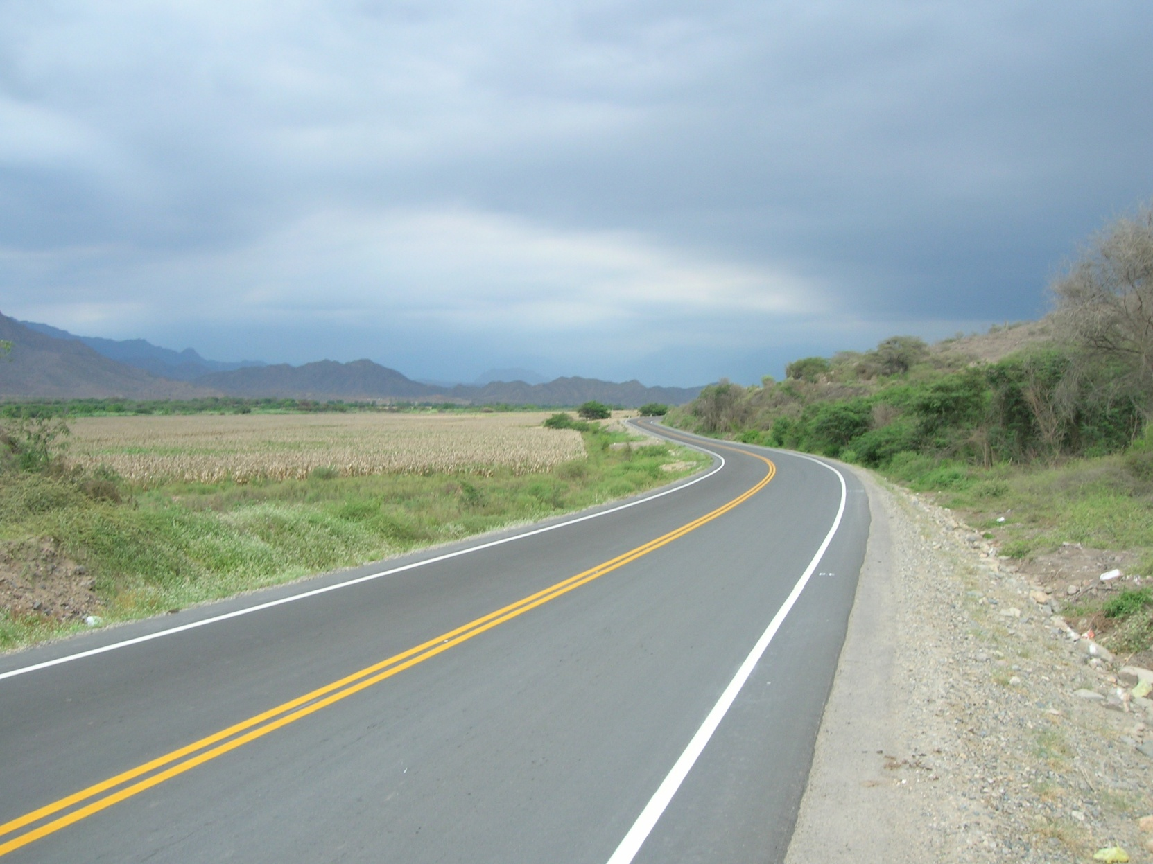
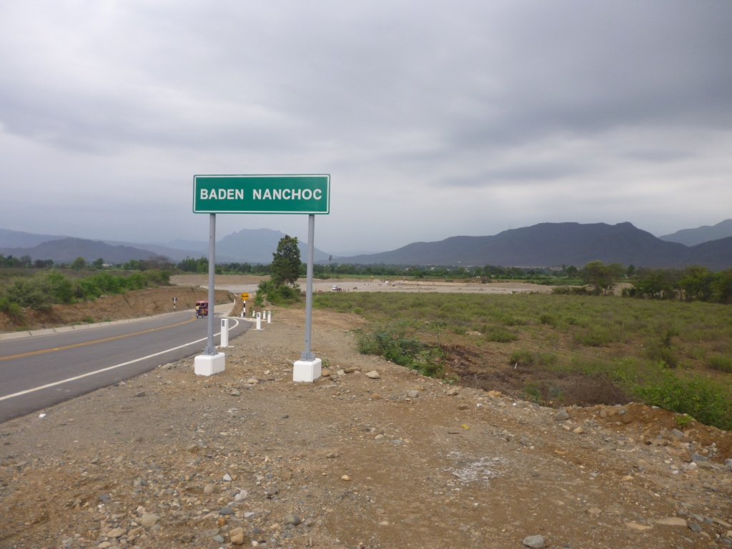
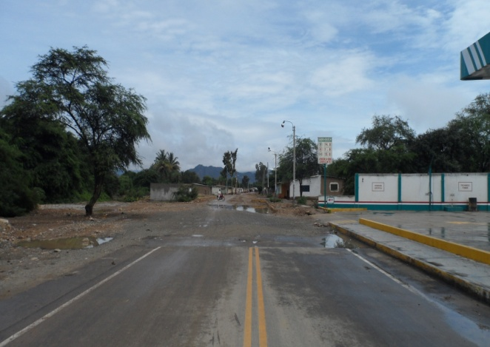
KM. 2+000
KM. 5+000
KM. 0+000
KM. 9+000
KM. 20+000
KM. 35+000
KM. 47+857
KM. 17+000
KM. 25+000
KM. 45+000
KM. 32+000
KM. 13+000
ANTES
ACTUAL
Concesión Valle del Zaña
viernes, 16 de marzo 2018 | 12

Slide 14
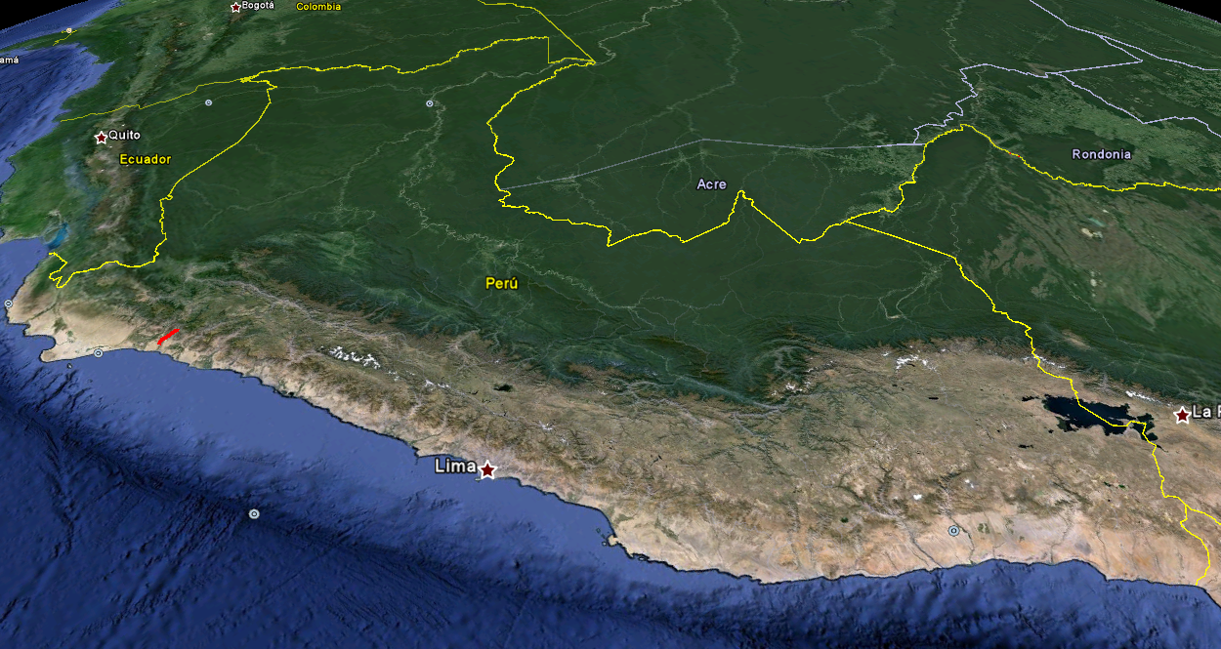
III.1 Ubicación en el Perú
Loreto
Amazonas
Cajamarca
San Martín
Ucayali
Madre de Dios
Huánuco
Lambayeque
OBRAINSA – Concesión Valle del Zaña S.A.
La Libertad
Pasco
Ancash
Junín
Cuzco
Puno
Huancavelica
Apurímac
Ayacucho
Arequipa
Ica
Moquegua
Tacna
Concesión Valle del Zaña
viernes, 16 de marzo 2018 | 13

Slide 15
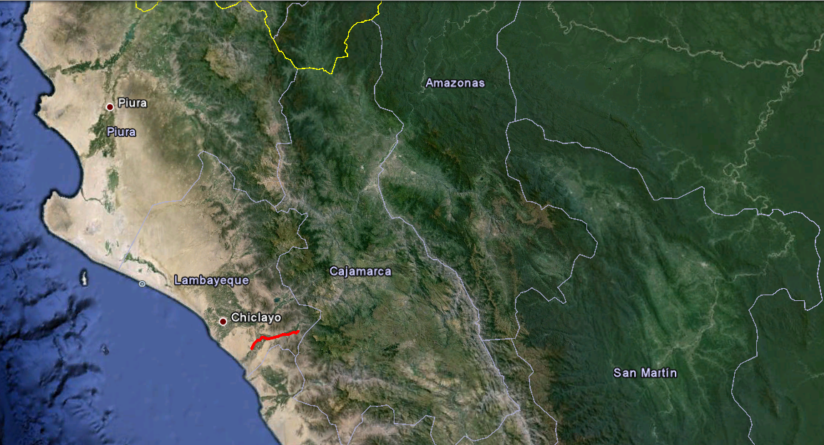
III.2 Ubicación en la Región Lambayeque
OBRAINSA – Concesión Valle del Zaña S.A.
Concesión Valle del Zaña
viernes, 16 de marzo 2018 | 14

Slide 16
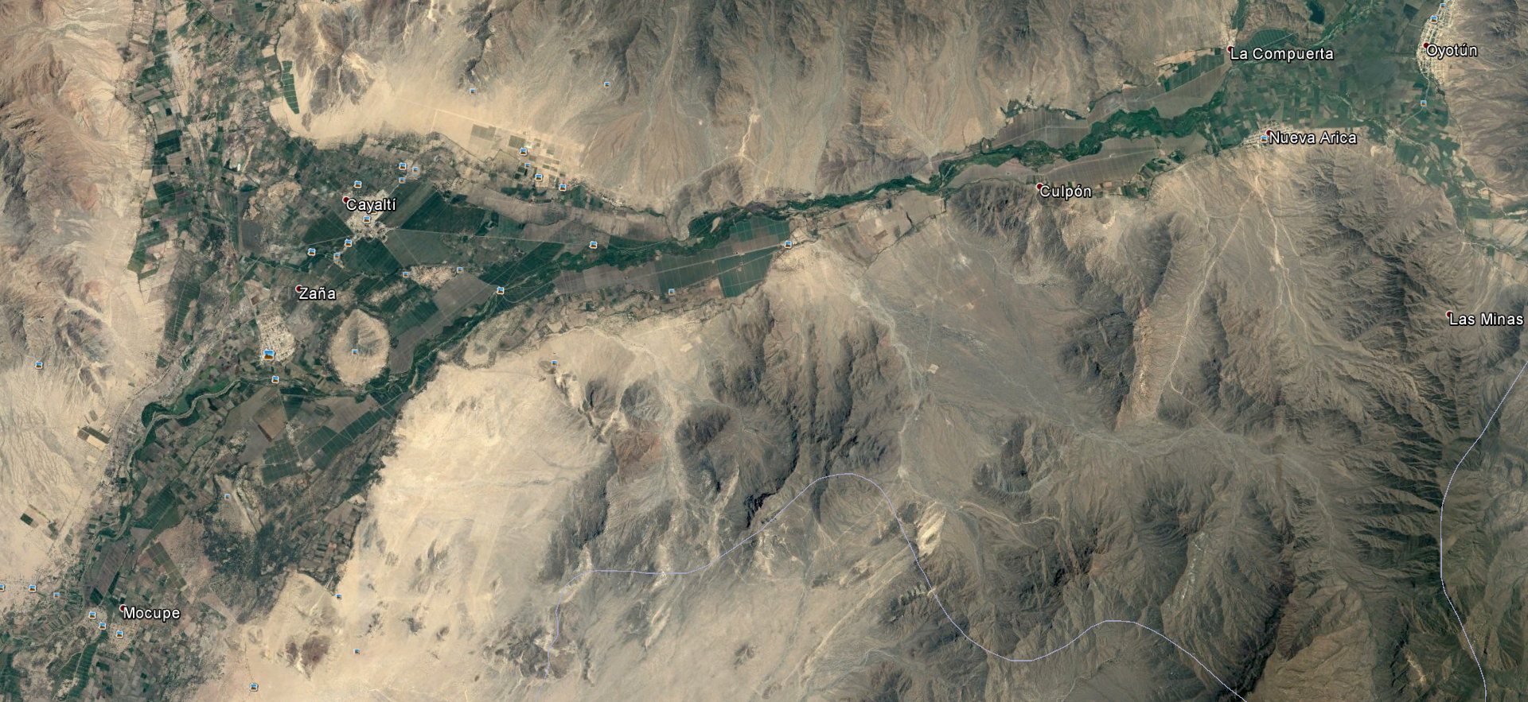
III.3 Sub División de Tramos
Cayaltí – Oyotún
Zaña – Cayaltí
Nuevo Mocupe – Zaña 1b
Nuevo Mocupe – Zaña 1a
Concesión Valle del Zaña
viernes, 16 de marzo 2018 | 15

Slide 17

III.4 Perfil Longitudinal – Infraestructura Concesionada
Oyotún
198 m.s.n.m.
Nueva Arica
169.5 m.s.n.m.
220.00
C.P. Culpón
146 m.s.n.m.
200.00
La Viña
112.5 m.s.n.m.
180.00
160.00
C.P. La Aviación
71.5 m.s.n.m.
C.P. La Curva
82 m.s.n.m.
140.00
C.P. Nuevo Mocupe
40 m.s.n.m.
C.P. San Nicolás
54 m.s.n.m.
Cayaltí
68 m.s.n.m.
120.00
Zaña
55 m.s.n.m.
100.00
80.00
60.00
40.00
20.00
0.00
Km
0+000
1+000
2+000
3+000
4+000
5+000
6+000
7+000
8+000
9+000
10+000
11+000
12+000
13+000
14+000
15+000
16+000
17+000
18+000
19+000
20+000
21+000
22+000
23+000
24+000
25+000
26+000
27+000
28+000
29+000
30+000
31+000
32+000
33+000
34+000
35+000
36+000
37+000
38+000
39+000
40+000
41+000
42+000
43+000
44+000
45+000
46+000
47+000
Tramo: Nuevo Mocupe – Zaña 1A = 7.12 Km
Carpeta Asfáltica en Caliente e=5 cm.
Tramo: Nuevo Mocupe – Zaña 1B = 3.58 Km
Slurry Seal
TOTAL 46.8 Km
Tramo: Zaña – Cayaltí = 3.45 Km
Carpeta Asfáltica en Caliente e=5 cm.
Tramo: Cayaltí – Oyotún = 32.65 Km
Carpeta Asfáltica en Caliente e=4 cm.
Concesión Valle del Zaña
viernes, 16 de marzo 2018 | 16

Slide 18
4
Resumen Ejecutivo:
Concesión Valle del Zaña

Slide 19
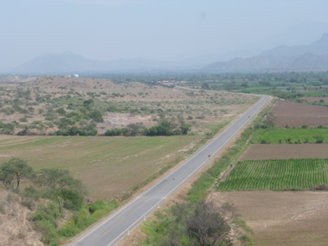
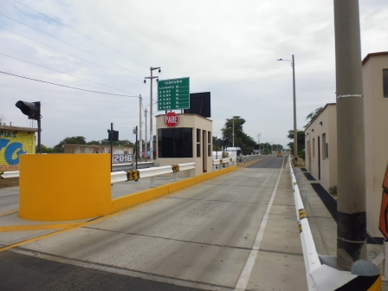
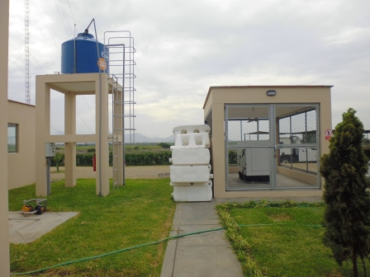
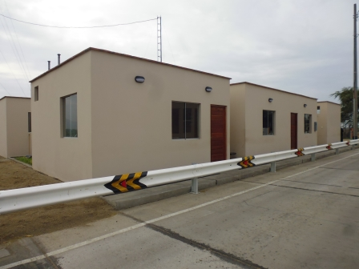
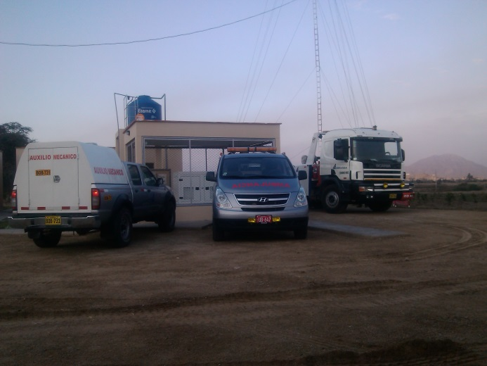
Principales Indicadores y Metas Alcanzadas desde el 2014
Unidad de Peaje
Servicios de Apoyo
Oficinas Administrativas
Equipos
Primeras Intervenciones
Concesión Valle del Zaña
viernes, 16 de marzo 2018 | 18

Slide 20
a. Inversiones Ejecutadas
Presupuesto Referencial : 100%
Inversión Diferencial : 100%
Variaciones de Metrados : 100%
Modificaciones al EDI : 100%
Unidad de Peaje : 100%
Equipos : 100%
Mantenimiento de la Vía : 100%
Concesión Valle del Zaña
viernes, 16 de marzo 2018 | 19

Slide 21
b. Aspectos Operativos
Operaciones
Mantenimiento
Medio Ambiente
Seguridad
Concesión Valle del Zaña
viernes, 16 de marzo 2018 | 20

Slide 22
b.i. Operaciones
NO EXISTEN ACTIVIDADES EN OPERACIONES
Si bien se terminó de construir la obra complementaria de la Unidad de Peaje el 04 de Setiembre del 2014, por causas ajenas al Concesionario; la obra fue recepcionada recién el 21 de diciembre del 2017 pero aún no se encuentra en explotación al carecer de la orden para iniciar dicha etapa de la concesión.
Concesión Valle del Zaña
viernes, 16 de marzo 2018 | 21

Slide 23
b.ii. Mantenimiento
SI EXISTEN ACTIVIDADES EN MANTENIMIENTO
EL CONCESIONARIO se encuentra brindando un servicio de mantenimiento de la carretera desde el 05 de febrero del 2012, el mismo fue pagado por EL CONCEDENTE hasta el 27 de julio del 2016, sin embargo se ha presentado el monto a pagarse por este concepto desde el 28 de julio del 2016 hasta el 31 de diciembre del 2017, quedando aún pendiente el monto a cobrar hasta la fecha correspondiente de pago según el Acta de Acuerdo entre las partes – Carta N° OBRAINSA 101404-18.
Monto periodo 28.07.2016 – 31.12.2017 = US$ 925,427.38 más IGV y 1% Aporte por Regulación.
Concesión Valle del Zaña
viernes, 16 de marzo 2018 | 22

Slide 24
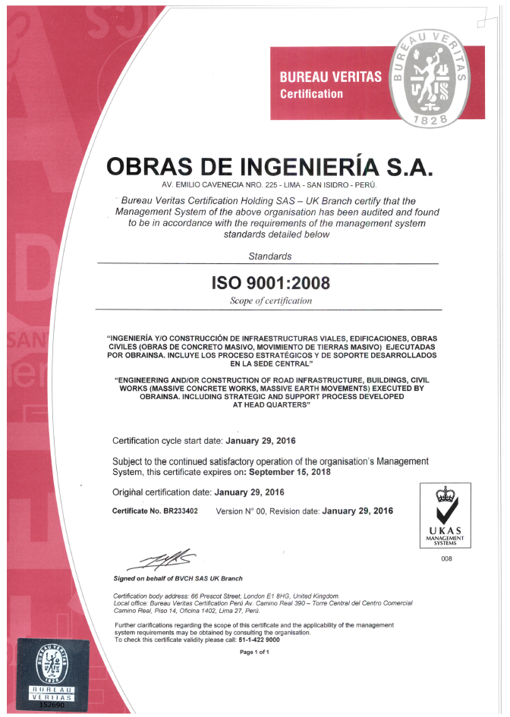
b.ii. Mantenimiento
En el año 2016 OBRAINSA obtiene la certificación internacional ISO 9001 en todos sus procesos de construcción y servicios de ingeniería.
Este galardón fue otorgado por la empresa Certificados BUREAU VERITAS.
Concesión Valle del Zaña
viernes, 16 de marzo 2018 | 23

Slide 25
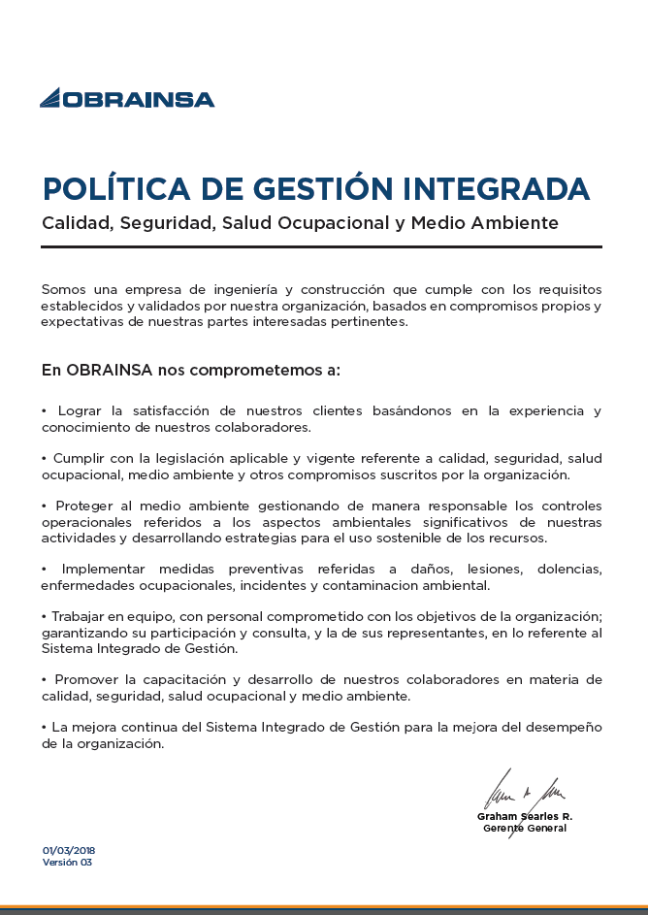
b.iii. Medio Ambiente
OBRAINSA cuenta con una política integrada en Calidad Seguridad, Salud Ocupacional y Medio Ambiente, con el cual asume de manera voluntaria un compromiso por la prevención del principal factor que tiene; sus trabajadores y el cuidado del entorno en donde se desarrollan los Proyectos.
Concesión Valle del Zaña
viernes, 16 de marzo 2018 | 24

Slide 26
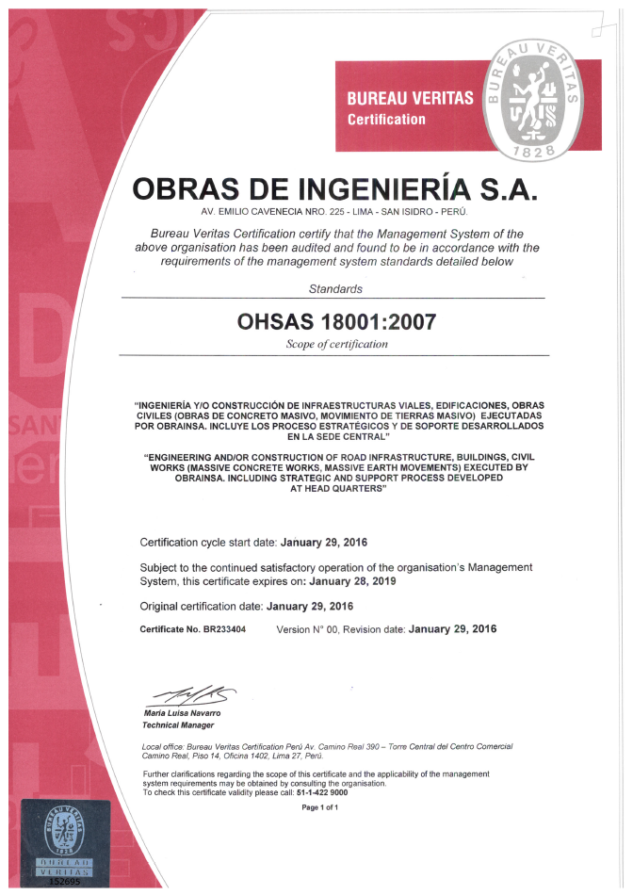
b.iii. Medio Ambiente
En el año 2014 OBRAINSA obtiene por cuarto año consecutivo la certificación internacional OHSAS 18001 en todos sus procesos de construcción y servicios de ingeniería.
Este galardón fue otorgado por la empresa certificados BUREAU VERITAS.
Concesión Valle del Zaña
viernes, 16 de marzo 2018 | 25

Slide 27
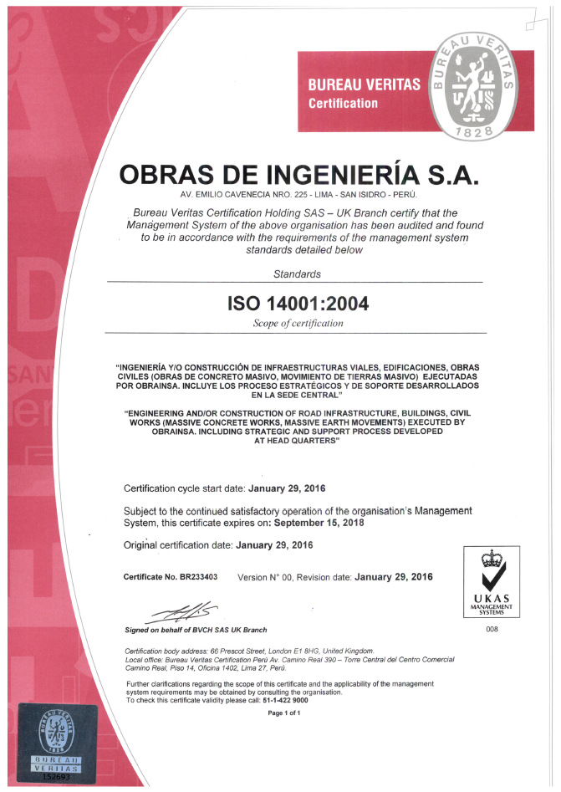
b.iii. Medio Ambiente
El Sistema de Gestión Integrado de Seguridad, Salud Ocupacional y Medio Ambiente de OBRAINSA obtuvo en el 2014 y por cuarto año consecutivo la certificación ISO 14001 de manos de la empresa certificadora BUREAU VERITAS.
Las dos casas europeas que certificaron nuestro sistema fueron UKAS y ANAB.
Concesión Valle del Zaña
viernes, 16 de marzo 2018 | 26

Slide 28
b.iii. Medio Ambiente
En el Proyecto de Concesión se vienen realizando sólo actividades de Limpieza de calzada y bermas, remoción de arena (desarenado) y limpieza de derrumbes. Hasta la fecha sólo se han presentado huaycos menores en la quebrada de Nanchoc, salvo en el periodo del Fenómeno del Niño Costero que afectó los badenes.
Durante el periodo de construcción de la Unidad de Peaje, el traslado y disposición final de los Residuos Sólidos han sido recogidos por la empresa TRASEGEN LARA E.I.R.L. para el caso de los residuos peligros y metálicos y los demás residuos fueron dispuestos en un relleno privado.
Se informa a la población y a las autoridades sobre las acciones, y avances del proyecto; así como de algún problema o acontecimiento irregular que se presente.
Se recaba y atiende las observaciones y dudas de la población en relación con el proyecto.
Concesión Valle del Zaña
viernes, 16 de marzo 2018 | 27

Slide 29
b.iv. Seguridad
Contamos con un Sistema de Gestión Integrada en Seguridad, Salud Ocupacional y Medio Ambiente, certificado en NORMAS OHSAS 18001 e ISO 14001.
Por tanto las actividades desarrolladas a lo largo de la concesión cumplen con los requisitos contractuales y la norma de ley 29783 de Seguridad y Salud en el trabajo.
Concesión Valle del Zaña
viernes, 16 de marzo 2018 | 28

Slide 30
b.iv. Seguridad
Meses | Personal | Horas – Hombre
 | Mes | Reales/Mes | Normales | Acumuladas
ENE-17 | 13 | 3,224 | 48,484 | 3,224
FEB-17 | 13 | 3,491 | 45,813 | 6,715
MAR-17 | 15 | 4,536 | 49,511 | 11,251
ABR-17 | 15 | 4,157 | 44,991 | 15,408
MAY-17 | 14 | 3,384 | 43,348 | 18,792
JUN-17 | 13 | 2,776 | 40,677 | 21,568
JUL-17 | 12 | 2,720 | 33,487 | 24,288
AGO-17 | 13 | 1,928 | 15,203 | 26,216
SET-17 | 13 | 3,224 | 27,734 | 29,440
OCT-17 | 14 | 3,912 | 45,197 | 33,352
NOV-17 | 18 | 4,424 | 58,140 | 37,776
DIC-17 | 18 | 3,859 | 3,698 | 41,635
ACCIDENTES |  |  |  |  |  | DIAS PERDIDOS
Fatales |  | Con Tiempo Perdido |  | Sin Tiempo Perdido |  | Mes | Acum.
Mes | Acum. | Mes | Acum. | Mes | Acum.
0 | 0 | 0 | 0 | 0 | 0 | 0 | 0
0 | 0 | 0 | 0 | 0 | 0 | 0 | 0
0 | 0 | 0 | 0 | 0 | 0 | 0 | 0
0 | 0 | 0 | 0 | 0 | 0 | 0 | 0
0 | 0 | 0 | 0 | 0 | 0 | 0 | 0
0 | 0 | 0 | 0 | 0 | 0 | 0 | 0
0 | 0 | 0 | 0 | 0 | 0 | 0 | 0
0 | 0 | 0 | 0 | 0 | 0 | 0 | 0
0 | 0 | 0 | 0 | 0 | 0 | 0 | 0
0 | 0 | 0 | 0 | 0 | 0 | 0 | 0
0 | 0 | 0 | 0 | 0 | 0 | 0 | 0
0 | 0 | 0 | 0 | 0 | 0 | 0 | 0
Durante el periodo 2017 no se produjeron accidentes ni incidentes, por tanto no existieron días por perdidos a causas de accidentes.
Concesión Valle del Zaña
viernes, 16 de marzo 2018 | 29

Slide 31
b.iv. Seguridad
MESES | ACCIDENTABILIDAD
 | Índice de Frecuencia (IF) |  | Índice de Gravedad (IG) |  | IA
 | Mes | Acum. | Mes | Acum.
ENE-17 | 0 | 0 | 0 | 0 | 0
FEB-17 | 0 | 0 | 0 | 0 | 0
MAR-17 | 0 | 0 | 0 | 0 | 0
ABR-17 | 0 | 0 | 0 | 0 | 0
MAY-17 | 0 | 0 | 0 | 0 | 0
JUN-17 | 0 | 0 | 0 | 0 | 0
JUL-17 | 0 | 0 | 0 | 0 | 0
AGO-17 | 0 | 0 | 0 | 0 | 0
SET-17 | 0 | 0 | 0 | 0 | 0
OCT-17 | 0 | 0 | 0 | 0 | 0
NOV-17 | 0 | 0 | 0 | 0 | 0
DIC-17 | 0 | 0 | 0 | 0 | 0
CAPACITACIÓN
Horas/Mes | Horas Acumuladas | Índice Mensual | Índice Acumulado
40 | 40 | 87% | 87.00%
32 | 72 | 67% | 76.83%
42 | 114 | 88% | 82.17%
36 | 150 | 90% | 86.08%
32 | 182 | 73% | 79.41%
20 | 202 | 83% | 81.37%
40 | 242 | 83% | 82.35%
22 | 264 | 92% | 87.01%
18 | 282 | 75% | 81.00%
14 | 296 | 70% | 75.50%
12 | 308 | 60% | 67.75%
18 | 326 | 75% | 71.38%
Durante el periodo 2017 los índices de accidentabilidad fueron de cero (0) nivel interpretado máximo optimo.
Las capacitaciones acumuladas alcanzaron a 360 HH
Concesión Valle del Zaña
viernes, 16 de marzo 2018 | 30

Slide 32
b.iv. Seguridad
Con fecha 06.03.2018, el Concesionario y el Concedente, con intervención de DGASA, se reunieron con el fin de coordinar las acciones que se deben tomar para proceder con la publicación del tarifario, en la cual se consideró que no es conveniente publicar el tarifario básico hasta que se haya aprobado el tarifario diferenciado, toda vez que los transportistas y cierto sector del distrito de Zaña rechazan el pago del peaje, debido a ciertas afirmaciones injustificadas y sin mayor sentido.
En consecuencia, se esta coordinando una reunión con los involucrados - el Concesionario, DGASA, alcaldes de los distritos de la zona, transportistas, personas influyentes y la PNP - con el fin de mediar una acuerdo y evitar posibles conflictos por el cobro del peaje.
Se considera de carácter de urgencia que se apruebe el Procedimiento de la Tarifa Diferenciada con el objetivo que sea publicado conjuntamente con el Tarifario Básico.
Concesión Valle del Zaña
viernes, 16 de marzo 2018 | 31

Slide 33
c. Aspectos Económicos
El 27.07.2016 EL CONCEDENTE y EL CONCESIONARIO suscribieron el Acta de Acuerdo y Fin del Trato Directo.
Luego de suscrita el Acta de Acuerdo Parcial del Trato Directo, se procedió al pago entre otros de lo siguiente:
Conservación permanente de la vía al haberse culminado las primeras intervenciones el 04.02.2012, hasta el 27.07.2016.
Recepcionadas las obras de construcción el 21.12.2017, se procedió al pago de:
Pago del último HITO constructivo - Pago por Obras (PPO) ajustado al 2012.
Saldo de variación de metrados, ajustado al 2012.
Quedando pendiente el pago de la Conservación permanente realizado entre el 28.07.2016 al 30.12.2017.
Concesión Valle del Zaña
viernes, 16 de marzo 2018 | 32

Slide 34
d. Aspectos Administrativos y Financieros
Las “Obras de Construcción” comprende las Primeras Intervenciones y las Obras Complementarias, siendo una de estas últimas la Unidad de Peaje. (Definiciones CC)
Mediante Acta de fecha 14.11.2013 el Concedente hace entrega del terreno afectado para la construcción de la Unidad de Peaje.
La construcción de la Unidad de peaje se culminó el 04.09.2014, pese a que no se aprobó de la Ampliación de Plazo con gastos generales variables y el PEO, solicitados por el Concesionario. CARTA OBRAINSA N° 66175-14.
Concluida la construcción de la unidad de peaje se ha procedido a entregar el último RAO que incluye la variación de metrados al igual que el informe final, siguiendo el procedimiento establecido en la cláusulas 6.28 a 6.33 del Contrato de Concesión, para la aceptación de la Obras de Construcción.
Concesión Valle del Zaña
viernes, 16 de marzo 2018 | 33

Slide 35
d. Aspectos Administrativos y Financieros
Actualmente el Contrato de Concesión aún se encuentra en la Etapa de Construcción, pese a que EL CONCESIONARIO desde el 04.02.2012 concluyó con todas las obras contempladas en el EDI, incluyendo las modificaciones y los mayores metrados aprobados por el Regulador, y las obras complementarias se terminaron el 04.09.2014, y durante todo este periodo el Concesionario ha venido realizando trabajos de conservación permanente pese a no iniciar la Etapa de Explotación, y cuyo pago ha sido reconocido desde el 05.02.2012 hasta el 27.07.2016, sin embargo al haber sido recepcionadas las obras por causas no imputables al Concesionario recién el 21.12.2017 aún no se ha iniciado la Etapa de Explotación.
En virtud de la cláusula 6.32 del CC, nos encontramos a la espera que el Concedente nos notifique que podemos proceder con el Inicio de la Explotación.
Concesión Valle del Zaña
viernes, 16 de marzo 2018 | 34

Slide 36
d. Aspectos Administrativos y Financieros
Al haberse recepcionado las Obras de Construcción recién el 21.12.2017 (que comprende las Primeras Intervenciones y las Obras Complementarias) genera lo siguiente:
Aprobación del último Hito Constructivo en el 2018
Pago del último CAO en el 2018 con ajustes al 04.02.2012
Pago de los Mayores Metrados (Ultimo párrafo del numeral 1.2 del Apéndice IV del Anexo II.1 del Anexo II del Contrato) en el 2018 con ajustes al 04.02.2012
A la fecha está pendiente de aprobación por parte del REGULADOR el pago por Conservación Permanente entre el 27.07.2016 al 31.12.2017 y nos sea cancelado por parte del Concedente, según Carta OBRAINSA N° 101404-18.
Concesión Valle del Zaña
viernes, 16 de marzo 2018 | 35

Slide 37
5
Objetivos y Agenda de Trabajo para el Año 2018:
Concesión Valle del Zaña

Slide 38
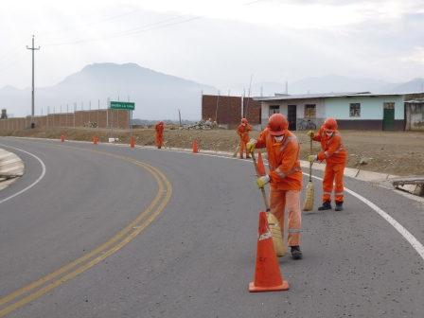
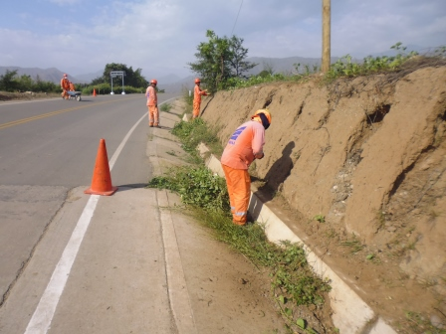
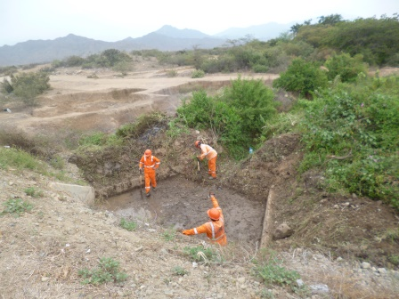
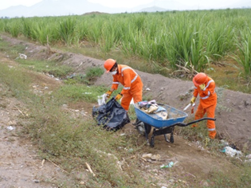
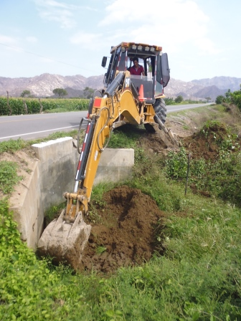
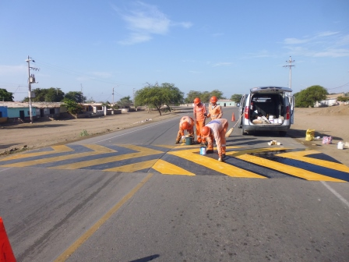
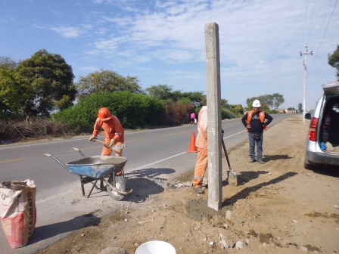
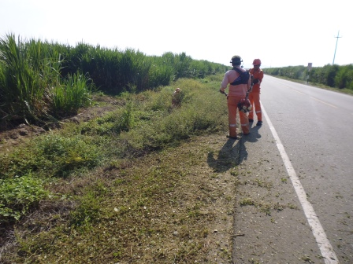
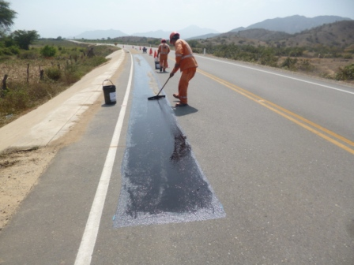
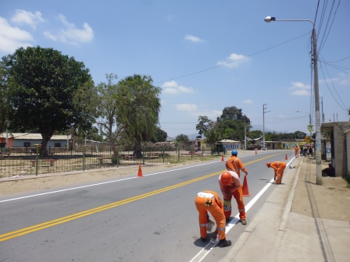



Mantenimiento y Conservación
Limpieza de la Vía
Limpieza de Cunetas
Limpieza de Emboquillados
Recojo de Sólidos
Pintado de Gibas
Reposición de Postes
Desbroce de Vegetación
Tratamiento de microfisuras
Limpieza de alcantarillas
Pintura lineal en pista
Reposición de delineadores
Pintado de guardavías
Limpieza p/derrame de petróleo
Concesión Valle del Zaña
viernes, 16 de marzo 2018 | 37

Slide 39
a. Inversiones por Ejecutar
Mantenimiento y Conservación : 100%
Servicio de Auxilio Mecánico : 100%
Servicio de Ambulancia : 100%
Servicio Administrativos : 100%
Servicio Higiénicos : 100%
Concesión Valle del Zaña
viernes, 16 de marzo 2018 | 38

Slide 40



a. Inversiones por Ejecutar
Servicio de Ambulancia
Concesión Valle del Zaña
viernes, 16 de marzo 2018 | 39

Slide 41



a. Inversiones por Ejecutar
Auxilio Mecánico
Concesión Valle del Zaña
viernes, 16 de marzo 2018 | 40

Slide 42



a. Inversiones por Ejecutar
Servicios Administrativos
Concesión Valle del Zaña
viernes, 16 de marzo 2018 | 41

Slide 43
b. Aspectos Operativos
Operaciones
Mantenimiento
Medio Ambiente
Seguridad
Concesión Valle del Zaña
viernes, 16 de marzo 2018 | 42

Slide 44
b.i. Operaciones
EL CONCESIONARIO a través de la Unidad de Peaje esta obligado a los siguientes servicios:
Recaudación del peajes.
Central telefónica y atención de reclamos (24 horas).
Atención de Accidentes (24 horas): a través de ambulancia y paramédico.
Atención de daños materiales y auxilio mecánico: a través de un mecánico con vehículo ligero y una grúa / remolque.
Apoyo policial (24 horas).
SSHH.
Concesión Valle del Zaña
viernes, 16 de marzo 2018 | 43

Slide 45
b.i. Operaciones
Jefe Legal
Gerente Administración, Finanzas y Logística
Gerente de Operaciones
Gerente TI
Gerente SSMA
Gerente Gestión Humana
Jefe de Ingeniería
Directorio
Gerente de Infraestructura
Gerente General
Concesión Valle del Zaña
viernes, 16 de marzo 2018 | 44

Slide 46
b.i. Operaciones
Administrador
Cobrador de Peaje
Mecánico
Paramédico
Central Telefónica
PNP
Asistente Administrativo
Chofer Grúa
Chofer Ambulancia
Limpieza
Almacenero
Concesión Valle del Zaña
viernes, 16 de marzo 2018 | 45

Slide 47
b.ii. Mantenimiento
Organización Conservación Rutinaria
Jefe de Conservación y Seguridad
Chofer Camión
Chofer de Equipo Mecánico
Capataz
Ayudantes
Concesión Valle del Zaña
viernes, 16 de marzo 2018 | 46

Slide 48
b.ii. Mantenimiento
Organización Conservación Periódica
Jefe de Conservación
Jefe de Producción
Jefe de Planeamiento y Control
Jefe de Seguridad
Concesión Valle del Zaña
viernes, 16 de marzo 2018 | 47

Slide 49
b.iv. Seguridad
Se continuará implementando el Plan de Salud Ocupacional 2018, a través de los siguientes programas:
Higiene Ocupacional
Protección y Prevención contra la exposición en el trabajo a Radicación Solar UV
Ergonomía.
La meta es controlar el 100% de los trabajadores libres de enfermedades ocupacionales y cumplir con el 100% de exámenes médicos periódicos y de ingreso
Concesión Valle del Zaña
viernes, 16 de marzo 2018 | 48

Slide 50




b.iv. Seguridad
Se tiene un objetivo de índice de frecuencia acumulado corporativo máximo de 1 (IF=1)
El cumplimiento de capacitación del 85% de lo programado.
La realización de al menos un simulacro en incidentes peligrosos.
Concesión Valle del Zaña
viernes, 16 de marzo 2018 | 49

Slide 51
c. Aspectos Económicos y Comerciales
Montos Autorizados en Soles
Tramo | Nuevo Mocupe – Zaña 1A | Nuevo Mocupe – Zaña 1B | Zaña - Cayaltí | Cayaltí - Oyotún | Total
Ppto. Referencial | 2’233,354.82 | - | 1’789,416.00 | 33’763,222.51 | 37’785,993.33
Inversión Diferencial | 2’211,376.07 | 582,060.95 | 1’477,965.02 | 14’735,519.03 | 19’006,921.08
EDI | 4’444,730.89 | 582,060.95 | 3’267,381.02 | 48’498,741.54 | 56’792,914.41
Modificación al EDI N° 01 | - | - | - | - | -
Modificación al EDI N° 02 | - | - | - | 24,714.68 | 24,714.68
Modificación al EDI N° 03 | - | - | - | 306,015.85 | 306,015.85
Modificación al EDI N° 04 | - | - | - | 653,814.97 | 653,814.97
Modificación al EDI N° 05 | - | - | - | 32,594.10 | 32,594.10
Modificación al EDI N° 06 | - | - | -2,140.25 | -97,492.84 | -99,633.08
Variación de metrados | 91,355.73 | 9,288.90 | 977,884.16 | 5’735,391.02 | 6’813,919.80
Mayores gastos generales | - | - | - | 13’298,164.72 | 13’701,139.41
Total Autorizado sin I.G.V. | 4’536,086.62 | 591,349.85 | 4’243,124.93 | 68’451,944.06 | 78’225,480.09
Montos sin ajuste de precios
Concesión Valle del Zaña
viernes, 16 de marzo 2018 | 50

Slide 52
c. Aspectos Económicos y Comerciales
Monto Contratado PAMO : US$ 1’443,029.00
Cofin = PPO + PAMO – (RecPeaje – Prov. Emerg. Vial Extraor.)
Monto Trimestral PAMO : US $ 360,757.25
Provisión Mantenimiento Periódico : US $ 83,603.00
Ingreso Fijo Trimestral : US $ 277,154.25
Ingreso Fijo Mensual : US $ 92,384.75
Los Ingresos no regulados son de libre disponibilidad
Concesión Valle del Zaña
viernes, 16 de marzo 2018 | 51

Slide 53
d. Aspectos Administrativos y Financieros
Culminadas las obras de construcción y luego de aprobado el RAO N° 14 e Informe Final se procedió con:
La recepción de la Obras de Construcción el 21.12.2017
Cancelación del ultimo CAO y variación de metrados
A la fecha por falta de instrucciones escritas como lo indica el Contrato queda pendiente:
Inicio de la Explotación y pago del PAMO
Concesión Valle del Zaña
viernes, 16 de marzo 2018 | 52

Slide 54
Aspectos Administrativos y Financieros
PROCEDIMIENTO DE LA TARIFA DIFERENCIADA
Mediante Oficio N° 008-18-GRE-OSITRAN, el Regulador observó el Procedimiento de Tarifa Diferenciada que le fuera remitida mediante Carta N° OBRAINSA 97916-17.
Mediante Carta N° OBRAINSA 1000930-18 de fecha 07.02.2018, le fue remitido el levantamiento de observaciones del Procedimiento de Tarifa Diferenciada.
Pendiente de respuesta por parte del Regulador.
Concesión Valle del Zaña
viernes, 16 de marzo 2018 | 53

Slide 55
d. Aspectos Administrativos y Financieros
Último CAO pagado en el 2018
CAO 11 | PPTO. REFERENCIAL (PPO) | AJUSTE VARIACIÓN DE METRADOS | VALORIZACIÓN DE INVERSIÓN DIFERENCIAL | PAGO EFECTUADO ACTA DE ACUERDO EN US$ | TOTAL US$ sin I.G.V.
Nuevo Mocupe – Zaña | 104,317.41 | 1’017,293.81 | -973,920.15 | -31,838.37 | 118,280.22
Zaña – Cayaltí | 85,054.93 | 856,658.41 | - 518,726.35 | -308,595.95 | 120,026.26
Cayaltí – Oyotún | 1’513,299.34 | 7’392,853.70 | -4’384,828.10 | - 2’137,622.33 | 2’507,249.40
SUB TOTAL US$ s/I.G.V. | 1’702,671.68 | 9’266,805.92 | -5’877,474.61 | -2’478,056.65 | 2’745,555.88
I.G.V. US$ |  |  |  |  | 494,200.06
TOTAL US$ |  |  |  |  | 3’239,755.94
Concesión Valle del Zaña
viernes, 16 de marzo 2018 | 54

Slide 56
d. Aspectos Administrativos y Financieros
Conservación Ejecutada entre el 05.02.2012 al 27.07.2016 pagada en el 2018
Descripción | Total Año US$ | Descuento 1 Concesionario | Descuento 2 OSITRAN | Descuento 3 Concesionario | Descuento 4 Peritaje | Total a Cobrar US$
Planilla | 708,547.82 | -73,315.54 | -53,767.33 | -183,236.83 | -73,809.77 | 324,418.34
Gastos Generales | 186,710.07 | -1,054.48 | - | -145,948.03 | -12,442.88 | 27,264.67
Conservación Rutinaria | 213,359.11 | - | - | - | - | 213,359.11
Sub Total US$ s/I.G.V. Anual | 1’108,617.00 | -74,370.02 | -53,767.33 | -329,184.86 | -86,252.66 | 565,042.13
Sub Total US$ s/I.G.V. Trimestral | 277,154.25 | -18,592.51 | -13,441.83 | -82,296.22 | -21,563.16 | 141,260.53
Sub Total US$ s/.I.G.V. Mensual | 92,384.75 | -6,197.50 | -4,480.61 | -27,432.07 | -7,187.72 | 47,086.84
Descripción | Diario US$ | Días | Total Conservación | Ajuste de Precios | Total a Cobrar US$ sin I.G.V.
Pago por Conservación | 1,548.06 | 1,635 | 2’531,078.10 | 907,646.96 | 3’438,725.06
Concesión Valle del Zaña
viernes, 16 de marzo 2018 | 55

Slide 57
d. Aspectos Administrativos y Financieros
Conservación Ejecutada entre el 28.07.2016 al 31.12.2017 pendiente de pago
Descripción | Total Año US$ | Descuento 1 Concesionario | Descuento 2 OSITRAN | Descuento 3 Concesionario | Descuento 4 Peritaje | Total a Cobrar US$
Planilla | 708,547.82 | -73,315.54 | -53,767.33 | -183,236.83 | -73,809.77 | 324,418.34
Gastos Generales | 186,710.07 | -1,054.48 | - | -145,948.03 | -12,442.88 | 27,264.67
Conservación Rutinaria | 213,359.11 | - | - | - | - | 213,359.11
Sub Total US$ s/I.G.V. Anual | 1’108,617.00 | -74,370.02 | -53,767.33 | -329,184.86 | -86,252.66 | 565,042.13
Sub Total US$ s/I.G.V. Trimestral | 277,154.25 | -18,592.51 | -13,441.83 | -82,296.22 | -21,563.16 | 141,260.53
Sub Total US$ s/.I.G.V. Mensual | 92,384.75 | -6,197.50 | -4,480.61 | -27,432.07 | -7,187.72 | 47,086.84
Descripción | Diario US$ | Días | Total Conservación | Ajuste de Precios | Total a Cobrar US$ sin I.G.V.
Pago por Conservación | 1,548.06 | 522 | 808,087.32 | 116,396.12 | 924,483.44
Concesión Valle del Zaña
viernes, 16 de marzo 2018 | 56

Slide 58
6
Otros Aspectos Relacionados a la Concesión para el Año 2018:
Concesión Valle del Zaña

Slide 59













a. Impacto sobre el desarrollo económico-social en la zona de influencia de la concesión
Zona de Reserva de Udima
Sipán
Huaca Rajada
Ruta hacia Huaca Rajada - Sipán
Geoglifos en el Valle del Zaña
Ruinas en Zaña
Ex-Hacienda Cayaltí
Caña de Azúcar
Concesión Valle del Zaña
viernes, 16 de marzo 2018 | 58

Slide 60
7
Conclusiones:
Concesión Valle del Zaña

Slide 61
Conclusiones
El Concesionario ha cumplido con la ejecución del total de las Obras de Construcción.
Se encuentra pendiente de pago el saldo de las variaciones de metrados, por el monto ascendente a US$ 925,427.38 más IGV más el 1% por Aporte por Regulación – Carta N° OBRAINSA 101404-18.
Se encuentra pendiente se apruebe el Procedimiento de la Tarifa Diferenciada.
Se encuentra pendiente se proceda a la Etapa de Inicio de Explotación.
Concesión Valle del Zaña
viernes, 16 de marzo 2018 | 60

Slide 62
8
Órganos Directivos de la Sociedad:
Concesión Valle del Zaña

Slide 63
Directivos
Directorio
Manuel Ernesto Tejeda Moscoso
Graham Arthur Searles Roden
Jureck Alain Claux Mazulis
Gerente General
Graham Arthur Searles Roden
Concesión Valle del Zaña
viernes, 16 de marzo 2018 | 62

Slide 64

MUCHAS GRACIAS
Honestidad
Con la empresa,
con nuestros compañeros y
con uno mismo
Respeto
Por el medio ambiente, el centro de trabajo y los compañeros
Compromiso
Con la empresa,
con el cliente y con el Perú
Concesión Valle del Zaña
viernes, 16 de marzo 2018 | 63

